Slide 1

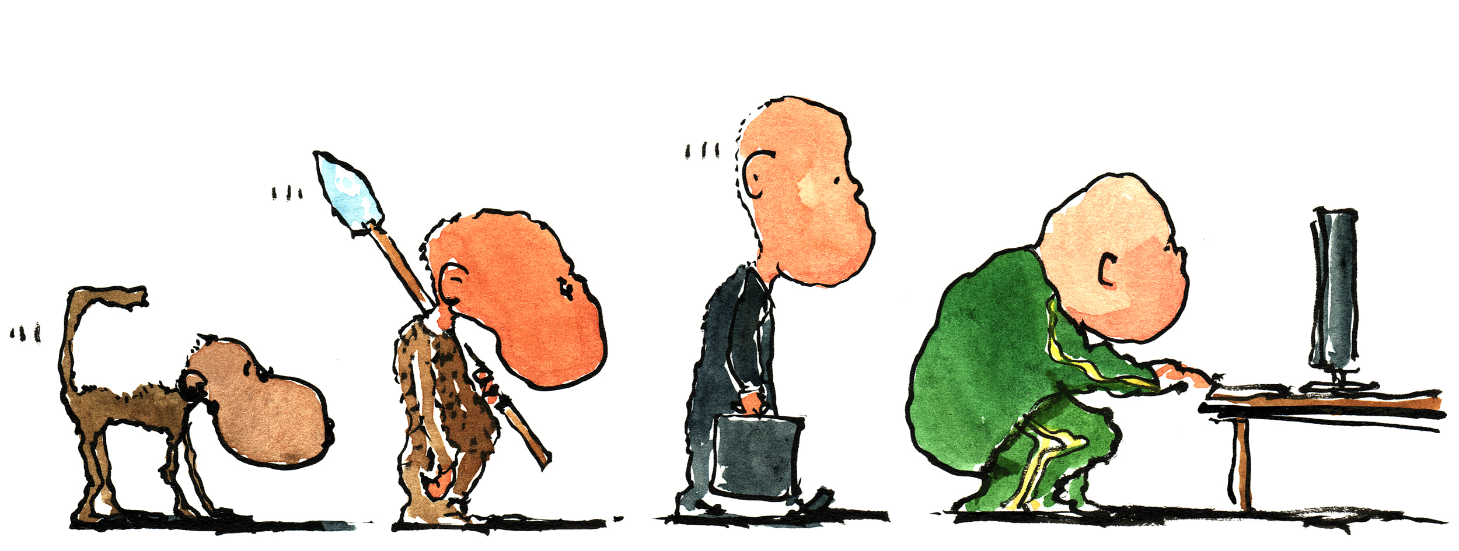

Man Chain illustration by Frits Ahlefeldt-Laurvig | CC BY-ND
Les 2: Basisconcepten
Programming (onderdeel van TICT-V1SE1-24)
HBO-ICT propedeuse blok 1

Slide 2
Basisconcepten
Elementen van een functie §5.1
Type casting §5.2.1
Functies input & print §5.2.4 en §5.2.5
Modules §5.3

Slide 3
Elementen van een functie (§5.1)
Functie == een blok herbruikbare code! Om deze te gebruiken moet je weten:
De naam
De (eventuele) parameters
De waarde die (eventueel) terugkomt
De functienaam is een verkorte beschrijving van wat de functie doet:
print, sum, len, round

Slide 4

Functieparameters (§5.1.2)
Functies kunnen (verplichte) parameters hebben
Parameters zijn waardes die de functie moet verwerken
Parameters zet je (gescheiden door komma’s) tussen de haakjes achter de naam:
x = 1.56
print( "voorbeeld" )
print( x )
print( x, "voorbeeld")
Nieuw: meerdere waardes printen
De volgorde van parameters is ook de volgorde van printen van data!
Functie print geeft deze waardes geen specifieke betekenis, maar andere functies doen dat wel!

Slide 5
De volgorde van functieparameters (§5.1.2)
Voor de meeste functies maakt het wél uit in welke volgorde je de parameters meegeeft!
Functie pow verwacht als 1e parameter het grondtal, en als 2e de exponent:
grondtal = 2
exponent = 3
print( pow( grondtal, exponent ) )
print( pow( exponent, grondtal ) )
uitvoer
8
9
De eerste aanroep levert het anwoord van 2³ op. De tweede berekent 3².
Let op: eerst wordt pow() uitgevoerd, daarna is diens retourwaarde de parameter voor print()!

Slide 6
Retourwaarde van een functie (§5.1.3)
Sommige (maar dus niet alle) functies hebben een retourwaarde (antwoord):
Functie pow retourneert een float
Functie print retourneert niets (None)
basis = 2
exponent = 3
print( pow( basis, exponent ) )
uitvoer
8
Een retourwaarde kan je gebruiken in je code:
resultaat = pow( 2.5, 3 )
afgerond = round( resultaat, 1 )
print( "Afgerond resultaat: ", afgerond )

Slide 7
Type casting (§5.1.3)
Python kent ook functies om een datatype of waarde te veranderen in een ander datatype:
Functie | Parameters | Parametertype | Retourwaarde | Voorbeeld | Resultaat
float() | 1 | int, float of string | float | float("19.2") | 19.2
int() | 1 | int, float of string | int | int(19.2) | 19
str() | 1 | type naar keuze | string | str(323.123) | "323.123"
Let op:
Als de parameter van hetzelfde type is als de retourwaarde, doen deze functies niets
Als de parameter niet omgezet kan worden naar het gewenste type, krijg je een runtime error:
uitvoer
Traceback (most recent call last):
File "C:\Users\BvE\PycharmProjects\Demo\hello.py", line 1, in <module>
float("abc")
ValueError: could not convert string to float: 'abc'

Slide 8
Type casting toegepast (§5.1.3)
Type casting is bijvoorbeeld nodig als je een getal aan een string wilt ‘vastplakken’ :
cijfer = 7.9
boodschap = "Je resultaat voor V1SE1 is: " + cijfer
print( boodschap )
uitvoer
Traceback (most recent call last):
File "C:\Users\BvE\PycharmProjects\Demo\hello.py", line 2, in <module>
boodschap = "Je resultaat voor V1SE1 is: " + cijfer
~~~~~~~~~~~~~~~~~~~~~~~~~~~~~~~^~~~~~~~
TypeError: can only concatenate str (not "float") to str
cijfer = 7.9
boodschap = "Je resultaat voor V1SE1 is: " + str(cijfer)
print( boodschap )
uitvoer
Je resultaat voor V1SE1 is: 7.9

Slide 9
Oefening
Bedenk wat de volgende code doet:
De code hierboven geeft een error. Los het probleem op door precies twee tekens te verwijderen.
print( 10 * int( "100,000,000" ) )

Slide 10
Functie input() (§5.2.4)
Vraag de gebruiker om invoer met functie input():
Functie toont tekst (‘prompt’) aan gebruiker, en wacht op de gebruiker
Gebruiker voert 0 of meer tekens in
Gebruiker sluit af met <enter>
Functie retourneert de ingevoerde tekens als string
tekst = input( "Geef een tekst in: " )
print( "Je hebt het volgende ingetypt:", tekst )

Slide 11
Functie input() retourneert strings! (§5.2.4)
Ook cijfers worden als tekst (string) geretourneerd; wat is het resultaat van deze code?
nummer = input( "Geef een getal: " )
print( "Je getal in het kwadraat is", nummer * nummer )
uitvoer
Geef een getal: 8
Traceback (most recent call last):
File "C:\Users\BvE\PycharmProjects\Demo\hello.py", line 2, in <module>
print( "Je getal in het kwadraat is", nummer * nummer )
~~~~~~~^~~~~~~~
TypeError: can't multiply sequence by non-int of type 'str'

Slide 12
Functie input() & type casting (§5.2.4)
uitvoer
Type casting helpt je dit probleem op te lossen:
Geef een getal: 8
Je getal in het kwadraat is 64
nummer = input( "Geef een getal: " )
nummer = float( nummer )
print( "Je getal in het kwadraat is", nummer * nummer )
Volgorde:
Variabele nummer wijst eerst naar de ingevoerde string
Functie float zet de string om naar float en retourneert deze
De variabele nummer krijgt de nieuwe float waarde

Slide 13
Oefening
Schrijf code die:
de naam van de gebruiker vraagt,
de leeftijd van de gebruiker vraagt,
de leeftijd van de gebruiker over een jaar vanaf nu berekent, en
een bericht print voor de gebruiker met daarin de gebruikersnaam en de uitgerekende leeftijd.

Slide 14
Functie print() (§5.2.5)
De functie print():
krijgt nul of meer parameters mee
toont de parameters op het scherm (eventueel gescheiden door spaties)
gaat na afloop naar de volgende regel (eindigt met ‘enter’)
cijfer = 8.9
print( )
print( "Je cijfer", "is:", cijfer )
print( "Je cijfer is: " + str(cijfer) )
uitvoer
Je cijfer is: 8.9
Je cijfer is: 8.9
Met 1 parameter kan ook, maar voor het ‘plakken’ van string en float is wel eerst typecasting nodig!

Slide 15
Functie print(), params sep & end (§5.2.5)
De functie print() heeft twee bijzondere (optionele) parameters:
sep: hiermee kan je het standaard scheidingsteken ‘spatie’ wijzigen
end: wijzig hiermee het standaard eindteken ‘enter’ in iets anders:
print( "X", "X", "X", sep="x" )
print( "X", end="" )
print( "Y", end="" )
print( "Z" )
uitvoer
XxXxX
XYZ
Let op: omdat het optionele parameters zijn, moet je ze bij naam noemen!

Slide 16
Oefening
Schrijf code die de gebruiker twee getallen laat ingeven, en die dan toont wat de uitkomst is als je ze optelt en als je ze vermenigvuldigt. Je code mag een error geven als de gebruiker iets ingeeft wat geen getal is.

Slide 17
Modules (§5.3)
Python biedt, naast de basis functionaliteit, een groot aantal extra “modules” met nuttige functies:
📈 Wiskunde, wetenschap & statistiek 🔢
math Basis wiskundige functies (sin, sqrt, pi)
statistics Gemiddelde, mediaan, standaarddeviatie, etc.
random Willekeurige getallen, shufflen, keuzes
🗂️ Bestandssysteem & OS 🗃️
os Werken met bestanden
shutil Bestanden/directory’s kopiëren
🖼️ GUI (Graphical User Interfaces) 🖱️
tkinter Basis GUI-toolkit
📦Data (formaten)
json JSON lezen/schrijven

Slide 18
Module math (§5.3.1)
Modules ‘importeer’ je om ze te gebruiken. We gebruiken module ‘math’ om $\sqrt{4}$ uit te rekenen:
import math
print( math.sqrt( 4 ) )
Als je niet steeds de naam van de module wilt typen:
Als je de functie onder een andere naam wilt gebruiken:
from math import sqrt
print( sqrt( 4 ) )
from math import sqrt as squareroot
print( squareroot( 4 ) )

Slide 19
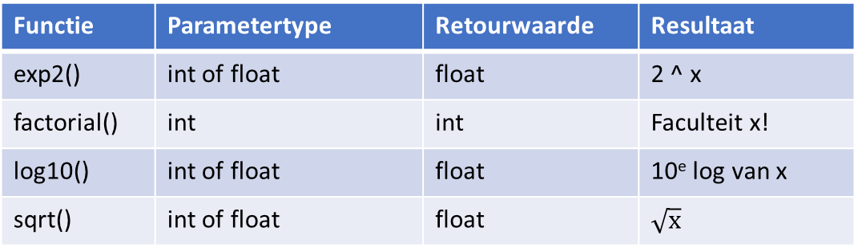
Math functies (§ 5.3.1)
Deze module kent diverse functies en vaste waarden (zoals math.pi)
Enkele math-functies:
import math x1 = math.exp2(4) x2 = math.factorial(4) x3 = math.log10(100) x4 = math.sqrt(8)
print(x1, x2, x3, x4, sep="\n") print(math.pi)
Functie | Parametertype | Retourwaarde | Resultaat
exp2() | int of float | float | 2 ^ x
factorial() | int | int | Faculteit x!
log10() | int of float | float | 10e log van x
sqrt() | int of float | float | $$\sqrt{x}$$
uitvoer
16.0
24
2.0
2.8284271247461903
3.141592653589793
De volledige lijst met functies kan je vinden in de Python-documentatie

Slide 20
Oefening
Schrijf Python expressies die steeds aan variabele c de volgende waarden toekent:
De lengte van de schuine zijde in een rechte driehoek, waarvan de beide overige zijden 3 en 4 is
De waarde van de booleaanse expressie die evalueert of de lengte van de schuine zijde 5 is
De oppervlakte van een cirkel met radius 10
De waarde van de booleaanse expressie die checkt of punt met coördinaten (5, 5) binnen een cirkel met als centrum (0,0) en radius 7 valt
>>> c = math.sqrt(3**2+4**2)
>>> c
5.0
>>> c = (math.sqrt(3**2+4**2) == 5)
>>> c
True
>>> c = math.pi*10**2
>>> c
314.1592653589793
>>> c = (2*5**2 < 7**2)
>>> c
False

Slide 21
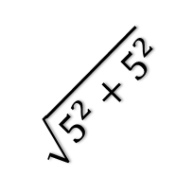
Oefening – coördinaat binnen een cirkel?
0,7
5,5
$$\sqrt{5^{2}+5^{2}}$$
0,5
5,5 ?
5
?
0,0
5
0,0
5,0
7,0
7

Slide 22
Random functies (§ 5.3.2)
Met module random kan je ‘willekeurige’ getallen genereren:
import random lst = [ 1,2,3 ] x1 = random.random() x2 = random.randint(10, 18) x3 = random.choice(lst) random.shuffle(lst) print(x1, x2, x3) print(lst)
Functie | Parametertype | Retourwaarde | Resultaat
random() | - | float | Getal in de range 0.0 <= X < 1.0
randint() | int, int | int | Getal in de range 10 <= N <= 18
choice() | list of tuple | collectie-item | Getal 1, 2 of 3
shuffle() | list | - | Lijst lst is in willekeurige volgorde herschikt
uitvoer
0.8029773642312862 10 2
[2, 1, 3]
De volledige lijst met functies kan je vinden in de Python-documentatie

Slide 23
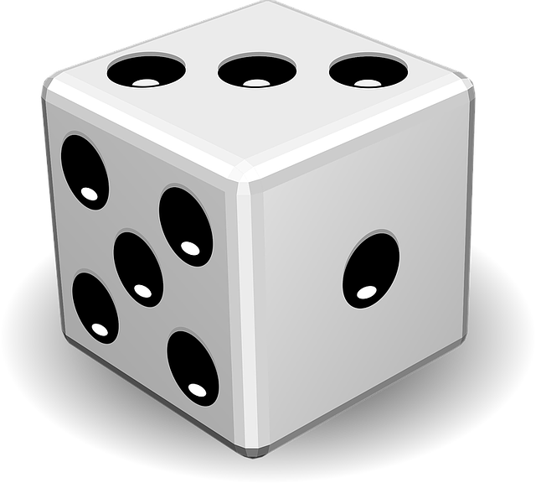
Oefening
Schrijf Python expressies die:
Een gesimuleerde dobbelsteenworp aan variabele a toekent
Een gesimuleerde dobbelsteenworp aan variabele b toekent
Aan variabele c de waarde toekent van een booleaanse expressie die controleert of beide worpen gelijk zijn
>>> a = random.randrange(1, 7)
>>> b = random.randrange(1, 7)
>>> c = a == b
>>> c
True
>>> a
4
>>> b
4

Slide 24
Oefening Smart App
Schrijf een programma dat:
De gebruiker vraagt om temperatuur, windsnelheid en luchtvochtigheid
Een boodschap print met de huidige temperatuur
Een boodschap print met de gevoelstemperatuur (zie de formule op Canvas)
De temperatuur toevoegt aan een lijst
Uiteindelijk maken we een programma dat de gebruiker blijft vragen om data in te voeren, totdat de gebruiker een een lege string invoert. Dat hebben we nog niet behandeld, maar dat komt in de komende lessen.

Slide 25
Opdracht(en)
Deze les:
Maak de quiz (optioneel)
Werk aan de Smart App opdracht
Maak openstaande opdrachten af
Voor volgende les:
Maak de voorbereidingsopdrachten
Lees de op Canvas genoemde literatuur!!
Start met de oefeningen op Canvas

